Slide 1
数据泄漏专题资料
陈欣炜KC
2018年10月16日
本系列PPT所有资料来自度娘、各门户网站、微信号等渠道
仅供学习使用，未经许可，切勿用于商业用途

Slide 2
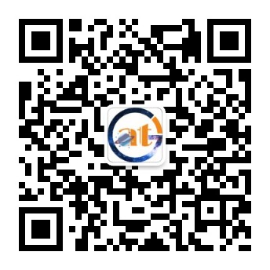
本次干货由作者授权IT达人圈发布，更多干货请关注我们公众号。

Slide 3
06
前言
2014年以来,全国法院公开的一审宣判侵犯公民个人信息犯罪案件为2379件。
作者很懒，这样一句足矣……

Slide 4
06
年度总结
2018
网络威胁情报公司Risk Based Security的一份报告显示，在2018年上半年，2308起数据泄露事件被公开披露，约26亿条用户记录被曝光。据该公司的“2018年中数据泄露QuickView”报告数据，我们可以看到与2017年上半年报告的2439起数据泄露事件和60亿条数据泄露记录相比，18年已有所下降。
“2018年是一个令人好奇的一年。在2017年的疯狂之旅之后，我们习惯看到很多违规行为和漏洞，暴露了大量的信息。2018年值得注意的是，公开披露的违规行为数量似乎趋于平稳，而泄露数据的记录数量仍然居高不下，“风险保障执行副总裁Inga Goddijn表示。
目前被曝光的记录确实减少，Goddijn认为这不是乐观的理由:要把26亿条被曝光的记录仅归为改善不足以令人信服，即使这比去年同期的60亿份记录要少得多。”与此同时，研究者在近距离观察还发现，上半年有五起泄密事件都暴露了1亿或更多的数据记录。它们总共约占所曝光记录总数的20亿。今年早些时候，印度生物统计数据库Aadhaar报告的11.9亿条数据被泄露，成为今年上半年最严重的数据泄露事件。
在行业方面，商业组织出现了最糟糕的情况：其中40%的公司均发现了违规行为，其次是医疗保健（8.3％），政府（8.2％）和教育（4.5％）。然而，相当大比例（近40％）的组织未被分类。
至于违规类型，欺诈行为占记录的比例最高（47.5％），而黑客攻击（54.6％）是造成大多数事件的原因。与此相辅相成的是，2017年报告的漏洞数量创历史新高，加上没有安装补丁，这使得许多系统成熟到可以利用的程度。另一方面，网络钓鱼的凭据，然后使用他们入侵系统或服务继续是一个流行的攻击方法。
2017
广州生产力促进中心、广州科技服务业协会、万惠金融研究院近日联合发布《金融科技企业数据安全与防御》（以下称《报告》），《报告》指出，金融与科技的深度融合使金融服务更加数字化、虚拟化，但随之带来的是业务交叉风险逐渐增强，业务创新合规性风险加大，网络和信息安全问题更加突出、创新高度依赖技术等问题。
关于金融企业数据隐私保护措施问题，《报告》给出详实的数据支撑——金融行业中83.5%的机构或企业都开展了互联网业务，约60%的机构使用了各类云服务。而数据安全领域面临的威胁层出不穷，其中数据库勒索、内部人员数据倒卖、云上数据窃取对企业的数据安全造成严重威胁。
据统计，2017年全年国内有多达1500起数据泄露事件发生，相比2016年发生的1093起增加了37%。基于个人利益，约有35% 的员工会倒卖包括公司专利、财务记录和客户信用卡等敏感数据。而美国运营商Verizon 发布数据泄露调查报告指出，已发生的数据泄露事件中，25% 由内部人员造成。
《报告》显示，安全事件爆发根源在于安全意识淡薄和运维投入不足。

Slide 5
06
索引
2018.10 脸书再遭数据泄露 恐面临史上最严格惩罚
2018.6 DNA数据泄露
2018.10 数据泄露致Google+暴死
2018.6 初创公司参与美军AI项目遇黑客 军事技术或遭泄漏
2018.8 AWS 导致 GoDaddy 数据泄漏
2018.6 Trik垃圾邮件僵尸网络泄露4300万电子邮件地址
2018.8 华住旗下酒店开房记录全泄露
2018.5 美国软件公司AgentRun意外泄露众多保险公司客户个人敏感信息
2018.8 英国航空公司数据泄露：约38万笔银行卡网上付款信息遭攻击
2018.5 Facebook再曝300万用户数据泄露 与性格测试类app密切相关
2018.7 顺丰三亿条客户数据疑泄露
2018.5 黑客破解数据库 致物流公司78万条个人信息泄露
2018.7 前程无忧51job泄露数百万条用户信息
2018.5 美票务巨头Ticketfly遭黑客勒索比特币,用户数据严重泄露
2018.7 一百多家汽车厂商机密数据泄露，特斯拉通用大众丰田都中招
2018.4 美团等外卖用户信息泄露1毛钱1条网上卖
2018.4 RSA 安全大会，却不料官方 APP 泄露了你的数据
2018.7 新加坡150万患者数据泄露 总理李显龙或成黑客攻击目标
2018.4 香港宽带公司一数据库被黑：38万名客户信息恐泄露
2018.7 Steam超13000款游戏的玩家数量泄露
2018.4 泰国最大 4G 移动运营商 TrueMove H 遭遇 AWS S3 存储桶数据泄露
2018.7 可穿戴设备品牌Polar旗下App出现漏洞：泄露用户位置
2018.6 Honda Connect应用程序泄漏超过50,000名用户的个人信息
2018.2 巴黎 Octoly 公司因亚马逊 S3 存储错误配置泄露全球 12000 明星/网红个人信息
2018.6 Kromtech安全中心披露两起数据泄露事件 涉及本田汽车和环球唱片
2017Q3 瑞士最大电信运营商曝出信息泄露事件 80万用户数据被盗
2017.1 健身追踪软件存在安全隐患 意外泄露美军事基地秘密信息
2018.6 美国军用收割者无人机文件在暗网泄露
2018.6 日本王子酒店等住宿设施的32万份个人信息遭泄露 包括信用卡号
2017 南非再曝数据库泄露事件：致百万人信息泄漏
2018.6 美国大数据公司失误泄露2TB隐私信息：涉2.3亿人
2017 美国奥古斯塔大学因网络钓鱼攻击泄露41.7万份记录

Slide 6
06
AWS 导致 GoDaddy 数据泄漏
据亚马逊声明，该存储桶是“由AWS的销售人员创建的”。虽然亚马逊S3默认情况下是安全的，存储桶访问在默认配置下完全受到保护，但那位销售人员在这一个存储桶方面并没有遵循AWS最佳实践。
UpGuard网络风险小组近日发现了重大的数据泄露，涉及的文件似乎描述了在亚马逊AWS云上运行的GoDaddy基础设施，并采取了保护措施，防止将来有人利用该信息。泄露的这些文件放在公众可访问的亚马逊S3存储桶中，GoDaddy是“全球最大的域名注册机构”，是最大的SSL证书提供商之一，截至2018年是市场份额最大的网络主机服务商。泄露的文件包括成千上万个系统的基本配置信息以及在亚马逊AWS上运行那些系统的定价选项，包括不同情况下给予的折扣。
泄露的配置信息包括主机名、操作系统、“工作负载”（系统干什么用的）、AWS区域、内存和CPU规格等更多信息。实际上，这些数据直接泄露了一个规模非常大的AWS云基础设施部署环境，各个系统有41个列以及汇总和建模数据，分成总计、平均值及其他计算字段。还似乎包括GoDaddy从亚马逊AWS获得的折扣，这对双方来说通常是保密的信息――它们必须协商费率，GoDaddy的竞争对手也是如此。
GoDaddy拥有1750万客户和7600万个域名，是互联网基础设施的一个重要组成部分，它所使用的云是目前规模最大的一个。发现泄露时，GoDaddy的CSTAR风险评分是752分（满分950分），亚马逊的评分是793分。UpGuard网络风险小组通知了GoDaddy，对方已堵住了泄露，防止将来有人恶意使用泄露的数据。
发现经过
2018年6月19日，UpGuard网络风险小组的一位分析师发现了一个名为abbottgodaddy的公众可读取的亚马逊S3存储桶。内部是一份电子表格的数个版本，最新版本被命名为“GDDY_cloud_master_data_1205 (AWS r10).xlsx”，这个17MB大小的微软Excel文件含有多个工作表和成千上万行。UpGuard在确定数据的性质后于2018年6月20日开始通知GoDaddy。GoDaddy在7月26日才通过电子邮件予以回复，UpGuard的研究团队证实漏洞在当天已堵住。

Slide 7
06
瑞士最大电信运营商曝出信息泄露事件 80万用户数据被盗
据“瑞士资讯”2月7日报道，瑞士最大的电信运营商Swisscom日前宣布，有80万用户的数据信息在2017年秋季被盗取。
瑞士电信在2月7日的一份公告中称，被窃取的主要是所谓的“未特别保护的”个人数据，如姓名、地址、电话号码、出生日期等。而密码、通话内容和账务数据等信息因采取了更严密的保护措施而未被泄露。
瑞士电信还表示，该数据泄露事件是在一次常规检查中发现的，并马上在内部开展了紧密的调查行动，可以断定的是，公司系统并未受到黑客侵袭，而是在2017年9月被一个销售合作公司窃取了相关信息，目前Swisscom正在履行法律程序，包括提起法律诉讼。
报道称，瑞士电信对此次事件非常重视，马上采取紧急安全措施，封锁了相关合作公司的数据入口。瑞士电信还将此案上报了联邦数据保护机构。但至今为止瑞士电信对于盗窃者几乎一无所知，该公司安全小组负责人Philippe Vuilleumier在接受采访时表示，唯一知道的是，盗窃数据者使用了一个法国的IP地址。

Slide 8
06
泰国最大 4G 移动运营商 TrueMove H 遭遇 AWS S3 存储桶数据泄露
据外媒 4 月 15 日报道，泰国最大 4G 移动运营商 TrueMove H 于近期遭遇了数据泄露，一位操作人员将 AWS S3 存储桶中总计 32 GB 的 46000 人数据公开在互联网上，其中包括身份信息、护照和驾驶执照等数据。目前根据 TrueMove H 发布的声明显示，其子公司 I True Mart 遭受到了此次泄露的影响。
安全研究人员 Niall Merrigan 透露像 bucket stream 和 bucket-finder 这样的工具允许扫描互联网来打开 S3 AWS buckers，例如此次事件，Merrigan 使用了“ bucket-finder ”工具来发现打开 TrueMove H 的 S3 桶。Merrigan 表示他已将这一问题告知 TrueMove H，但该操作人员并没有做出回应。

Slide 9
06
香港宽带公司一数据库被黑：38万名客户信息恐泄露
中新网4月19日电 据香港《文汇报》消息，香港宽带有限公司昨日公布，集团一个已停用的数据库服务器遭身份不明者入侵，该数据库涉及至2012年约38万条固网电话及IDD服务客户申请人记录，包括其个人资料及约4.3万条信用卡数据，受影响数据占整体客户记录的11%。
报警处理并通知相关客户
香港宽带于昨日收市后发公告指，于本月16日，集团发现一宗未经授权接触其一个已停用客户数据库的事件。该数据库包括集团截至2012年约38万条固定及IDD服务客户及服务申请人记录，约占其360万条客户记录的11%。
这些截至2012年的数据包括姓名、电邮地址、通讯地址、电话号码、身份证号码及约4.3万条信用卡资料。集团已立即进行彻底的内部调查，并聘请外部网络安全顾问对所有系统及服务器进行全面检查，以防止日后任何类似攻击。
香港宽带表示非常重视此事件，并已立即向香港警务处报告上述事件，并将通知受影响的客户及就此通知香港个人资料私隐专员。香港宽带表示，将在此过程中与有关部门合作，打击此等违法行为。
该公司在声明中指出：“本集团已采取实时措施以防止日后任何类似攻击。本集团并不知悉本集团任何其他客户数据库受到影响。本公司相信此为一宗独立事件，且不会对本集团的业务及营运造成任何重大影响。”
发言人指黑客技术“超前”
香港宽带发言人指，目前调查所得，是次并非普通黑客所为，是以超前技术入侵，呼吁客户留意可疑信息及信用卡账单。
私隐专员对事件表示关注，由于涉及客户人数众多，已主动展开循规审查。香港商务及经济发展局局长邱腾华表示，已知悉事件，并知道香港宽带已报警，相信警方会调查。

Slide 10
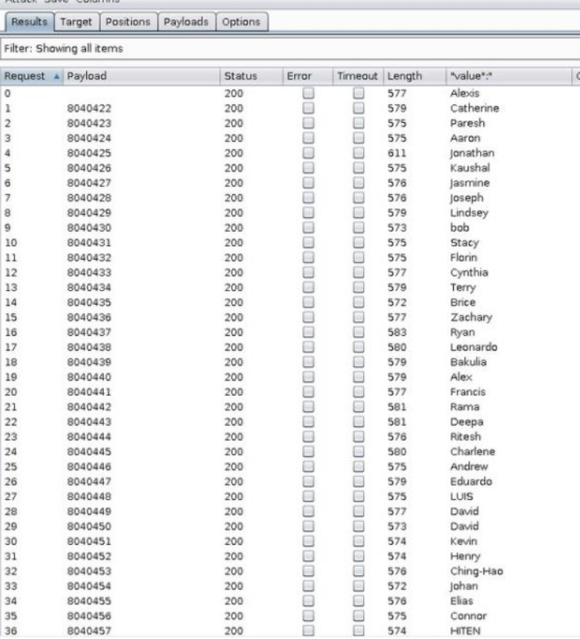
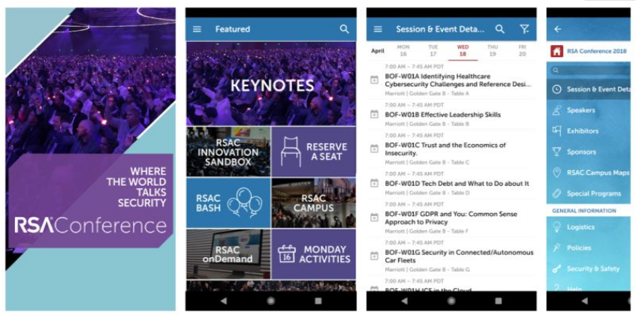
06
RSA 安全大会，却不料官方 APP 泄露了你的数据
来自谷歌Play商店的RSA大会应用程序的屏幕截图。附带通过注册应用程序获得的令牌时，该应用程序的Web接口泄露了与会者的数据。
第三方为本周在旧金山举行的RSA安全大会开发的一款移动应用程序被曝出本身存在几个安全问题，包括硬编码的安全密钥和密码，因而让研究人员得以获取大会的与会者名单。大会主办单位在Twitter上承认了这一漏洞，不过表示只有114名与会者的姓名被暴露。

Slide 11
06
黑客破解数据库 致物流公司78万条个人信息泄露
法制晚报·看法新闻（记者 付中 叶婉 实习生 白龙 ）通过qq群，山东的软件工程师王某和只有小学文化的四川无业游民李某搭上了线，王某负责破解软件，李某利用软件登录快达物流客户端，窃取该公司客户信息，至案发共有742053条客户信息失窃。
近日，湖北省襄阳市中级法院以侵犯公民个人信息罪判处李某有期徒刑4年，并处罚金10万元；判处王某有期徒刑3年6个月，并处罚金2万元。
家在四川仁寿县农村的李某，只有小学文化。2014年，李某上网得知买卖公民个人信息可以赚钱，便开始从QQ群里收集公民个人信息。通过QQ群聊天，李某认识了在山东的软件工程师王某。
听说王某懂计算机能开发破解软件，李某于是主动与王某多次联系。
2015上半年，李某通过QQ将某数据管理软件传送给王某，王某运用程序反汇编破解软件后教授给李某一些“技术”，李某之后又用该数据管理软件登录北京快达国际物流服务有限公司客户端，获取了包括寄件人、收件人姓名、住址、电话等信息。
李某在使用王某提供的破解软件过程中经常遇到技术障碍，多次请王某修复漏洞。其间，李某给王某转账了11000元的报酬。
之后，李某多次通过软件侵入北京快达国际物流服务有限公司计算机信息系统，下载公民个人信息，共计有781902条，其中742053条为该公司的客户信息。
快达物流的企业介绍显示，该公司主要为中小型企业提供仓储物流服务，“满足中小型企业、电商和微商的仓储管理需求”。
2016年5月至10月，单某（另案处理）通过QQ认识李某后，表示要向李某购买大量的公民个人信息，并支付给李某9.41万元报酬。
之后，单某又将这些信息对外出售，其中仅卖给马某（另案处理）的信息就获利了10.86万元。马某获得信息后又进行转卖。
2016年8月，王某应李某的要求，利用黑客手段又登录了京广物流客户端后台，获取用户名后通过软件自动生成767组账户和密码，李某利用这些账户和密码登录京广物流公司后台，获取了该物流公司的站内短信、个人资料、新闻管理等信息。
但这次，李某耍赖推脱不愿给报酬，王某一气之下将李某拉入黑名单不再联系。
2017年2月17日，李某在四川家中被警察抓获。2017年3月28日，王某在山东东营被警察抓获。
警方抓获李某时发现，除了侵入快达物流非法获取的78万余条个人信息，李某的台式电脑、微云里，共存储公民个人信息297万余条。
经过审理法院认为，李某违反国家有关规定，利用破解软件侵入公司计算机信息系统下载等方式非法获取并向他人出售公民个人信息；王某明知李某侵犯公民个人信息而为其提供技术支持，情节特别严重，二人的行为均构成侵犯公民个人信息罪。

Slide 12
06
Facebook再曝300万用户数据泄露 与性格测试类app密切相关
据 New Scientist 周一报道：剑桥大学的研究人员们，已经向一个分享门户上传了 300 万 Facebook 用户的数据。尽管数据被用户名和密码锁定，但学生们后来还是在网络上曝出了登录凭证。在政治咨询公司“前桥分析”的数据收集丑闻曝光之后，Facebook 无疑面临着越来越大的舆论压力，因为研究人员 Aleksandr Kogan 分享了他通过一款性格测试（personality quiz）应用收集到的信息。
在 New Scientist 披露的数据曝光事件中，另有研究团队通过一款名叫“我的个性”（myPersonility）的应用收集了用户信息，然后将之放到了一个 Web 门户上。
大约四年前，访问这批数据集的学生们在 GitHub 上张贴了用户名和密码。虽然数据已经过匿名化处理，隐私专家们还是可以轻松将它和最初在 Facebook 上发布的内容相联系。
4 月 17 号的时候，myPersonality 应用就已经被停用。Facebook 意识到了在 GitHub 上发布的登录凭证，声称此事违反了该公司不得滥用用户数据信息的规定。
Facebook 产品合作伙伴关系副总裁 Ime Archibong 在一封电子邮件声明中表示：
我们在大约一个月前停用了 myPersonality 应用，因为我们相信它可能违反了 Facebook 的政策。
当前我们正在对其展开调查，如果它不配合或未通过审计，我们会将它封禁掉。
Archibong 在周一的一篇博客文章中表示，作为打击滥用用户信息行动的一部分，这家社交网络巨头已经停用了大约 200 款 app 。
该公司会进一步调查这些应用，如果被发现有滥用的情况，Facebook 计划向用户通报其数据受到了多大的影响。
遗憾的是，剑桥大学、心理测验学中心和 Aleksandr Kogan 都未予置评。

Slide 13
06
南非再曝数据库泄露事件：致百万人信息大白
2017 年的时候，南非遭遇了一起大规模的数据泄露事故。然而转眼间，这个国家又发生了一起数据泄露，导致 93.4 万人的个人记录在网络上被曝光。本次曝出的数据，涵盖了国民身份证号码、电子邮件地址、全名、以及明文密码。从分析来看，这些密码似乎与交通罚款相关的在线系统有关。
在澳大利亚安全顾问 Troy Hunt、“Have I Been Pwned”网站、以及 iAfrikan 和 Hunt 匿名消息人士的通力合作下，外媒厘清了数据泄露与南非一家负责在线支付罚款的公司有关（备份或公开发布）。
在刚接触的时候，消息人士称：
我拿到了一批新的泄露数据，数据库中包含了 100 万南非公民的个人信息记录，如身份号码、手机号码、电子邮件地址、以及密码，我意识到它们是哪些网站流出的了。
其后续补充道：
这个包含百万人记录的数据库，是在一个公共网络服务商上被发现的。该服务器属于一家处理南非电子交通罚款的公司。
与 2017 年泄露 6000 万南非公民个人记录的事件一样，iAfrican 在浏览了数据库后发现，这套“备份”的保存目录，竟然启用了公共浏览权限，这显然是疏忽大意而导致的。
Hunt 向 iAfrican 表示：
这起事件再次给我们敲响了警钟，如果缺乏应有的知识技能，我们的数据可以被散播到什么样的程度。
然而本次事件的风险更加严重，特别是明文保存的密码。它将带来不可避免的麻烦，比如解锁受害者的其它账户。
由于数据的可重用性，这一事件可能已经导致了多起其它在线账户的入侵。

Slide 14
06
美票务巨头Ticketfly遭黑客勒索比特币,用户数据严重泄露
本周四，美国票务巨头Ticketfly遭遇黑客攻击勒索，出现了严重的数据泄露，损害了其中一些客户的个人信息。截至目前，公司暂停营业的时间已经超过24小时，正在进行全面深入的调查。本周五，Ticketfly首次针对这一事件给出回应。看上去，情况并不是很乐观。
公司在其支持网站上表示：“现阶段，我们正在尽全力对这一网络安全事故进行调查。短时间内，公司网站和其他服务都将不会对公众开放。至于公司的业务运营什么时候能够回归正常，目前我们也无法给出一个准确的时间和答复。”
至于这一网络安全事故的开始，还得回到周三晚上。当时，有用户发现Ticketfly出现了一些可疑的操作和活动。黑客在网站上留言道：“Ticketfly已经被IsHaKdZ黑了，网站已经出现了安全问题。”
当然，遇到黑客攻击，最大的受害者还是用户。有时候，黑客虽然蓄意黑了网站，但却不会对基础设施作出实质性的破坏。但可惜的是，这次Ticketfly并没有这么幸运。
黑客通过邮件向外媒表示，自己一开始是发现了Ticketfly网站的漏洞，本想告诉他们。但Ticketfly员工与黑客的邮件往来显示，黑客希望用比特币作为交换漏洞的条件没有得到满足，由此才利用漏洞黑了网站。
据IsHaKdZ表示，他手中拥有完整的数据库，里面有从Ticketfly偷来的敏感信息。据外媒报道，黑客手中有着好几份包含几千位网站用户和员工个人信息的文件，包括他们的姓名、家庭住址、邮箱地址和电话号码。
而且，他还扬言要公开另一个数据库，但目前并未透露其中包含哪些文件。至于Ticketfly，虽然没有公开被盗的信息，但也坦言确实丢失了一些数据。到目前为止，公司的官方对外说法就是，某些用户的信息资料遭到了损害。
针对这件事，Ticketfly母公司Eventbrite的发言人是这样回应的：
“目前，我们可以确定的是Ticketfly.com确实成了黑客攻击的目标。谨慎起见，我们会暂时关闭Ticketfly.com的系统，同时继续进行事故调查。我们充分认识到这一决定的严重性，但用户数据的安全是我们现在的头等大事。接下来，我们将会不遗余力借助第三方专业人士的帮助，尽快让网站回归正轨。”
作为一家票务网站，Ticketfly目前的日常业务已经受到了严重影响，线上服务将全部转为线下服务。为了应付这样一种局面，目前它已经推荐一些活动承办方采用社交媒体来完成购票或检票服务。

Slide 15
06
Kromtech安全中心披露两起数据泄露事件 涉及本田汽车和环球唱片
Kromtech安全中心在本周三（5月30日）再次披露了两起数据泄露事件，事件的主体包括本田汽车公司（HONDA）在印度的子公司——本田印度（Honda India）以及成立于1912年的全球音乐巨头——环球唱片（Universal Music Group，UMG）。
其中，本田印度因为不安全的AWS S3存储桶泄露了超过5万名客户的个人详细信息，而环球唱片则因为受到其承包商的牵连，暴露了自己的内部FTP凭证、数据库根密码和AWS配置详细信息，包括访问密钥和密码。
本田印度泄露5万移动应用程序用户信息
Kromtech安全中心指出，本田汽车印度公司意外将超过5万名Honda CONNECT移动应用程序用户的个人详细信息存储在了两个可公开访问的Amazon S3存储桶中，这使得黑客窃取这些数据成为了可能。
Honda CONNECT（智导互联）是本田汽车公司与阿里巴巴・高德集团共同开发的新一代导航互联系统。它为用户提供精准导航、在线娱乐、信息传输以及紧急救援等多样化服务，允许用户通过Honda CONNECT移动应用程序与自己的汽车进行互动，也可以与本田汽车公司提供的服务进行订约和互动。
随着时间的推移，该应用程序到目前为止已经收集并存储了大量有关于用户及其汽车的各种信息。Kromtech安全中心的研究人员Bob Diachenko发现，能够被公开访问的信息包括用户及其可信联系人的姓名、电话号码、密码、性别和电子邮箱地址，以及有关他们汽车的信息，包括VIN、Connect ID等。
值得注意的是，Diachenko并不是第一个发现这两个存储桶的人。Diachenko说，当他发现这两个存储桶的时候，它们就已经包含了一个名为“poc.txt”的文件，并带有安全提示信息。
从文件内容来看，它是由一位名叫Robbie Wiggins的安全研究员在今年2月28日创建的。近一年来，Wiggins一直在扫描互联网上的AWS S3存储桶，并将这些信息留在不安全的存储桶中。Wiggins一直在这样做，以提醒存储桶所有者应该在数据遭到破坏前对它们采取保护措施。
Diachenko表示，与本田汽车印度公司取得联系并不容易，这大概花费了他们近两周的时间。好消息是，该公司目前已经对此事进行了回应，而不安全的AWS S3存储桶也已经得到了应有的保护。
环球唱片内部机密数据遭承包商意外暴露
Kromtech安全中心的专家发现，由于两个未受保护的Apache Airflow服务器实例，环球唱片的云数据存储承包商Agilisium意外暴露了该公司的内部FTP凭证、AWS配置细节（访问密钥和密码），以及内部源代码细节（SQL密码）。
Apache Airflow是一个以编程方式编写、调度和监控工作流的平台，基于Python。默认情况下，Airflow是完全开放的，这一点通常会在安全文档的第一行写明，这意味着用户必须进行一些设置步骤来保护服务器。很显然，Agilisium公司跳过了这些步骤，导致无意中暴露了一切。
在与环球唱片取得联系后，该公司迅速进行了回应并解决了问题。

Slide 16
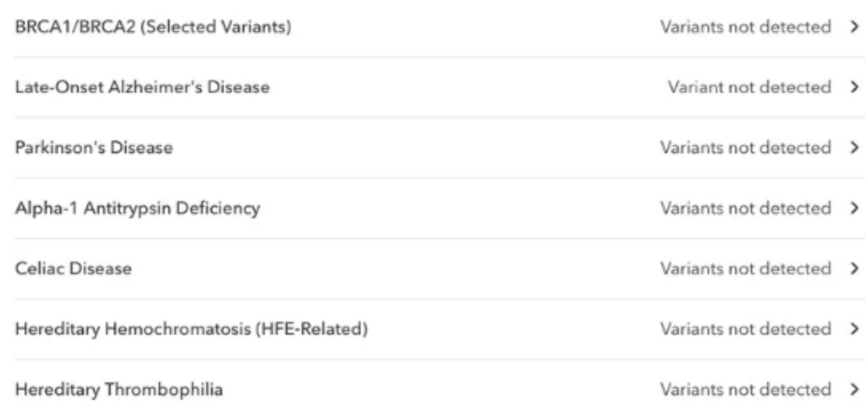
06
DNA数据泄露
据外媒The Verge报道，本周DNA检测服务公司MyHeritage透露，黑客已经窃取了9200万个用户帐户的个人信息。虽然黑客只能访问加密的电子邮件和密码且并未获得实际的遗传数据 - 但毫无疑问，随着消费者基因测试变得越来越流行，这种类型的入侵事件将更频繁地发生。那么为什么黑客会特别需要DNA信息？什么大规模DNA信息泄露事件会造成什么影响呢？
加州大学圣塔芭芭拉分校计算机科学教授，网络安全公司Lastline联合创始人Giovanni Vigna表示，一个简单的原因是黑客可能想要通过DNA数据获得赎金。如果没有付钱，黑客可能会威胁撤销访问或在线发布敏感信息; 出于这个原因，一家印第安纳州医院向黑客支付了55,000美元。但是遗传数据可能会有利可图。“这些数据可以低价出售或者通过货币化销售给保险公司，”Vigna补充道。“你可以想象其后果：有一天，我可能会申请长期贷款而被拒绝，因为有数据显示，在我偿还贷款之前，我很可能患上阿尔茨海默病并死亡。”
MyHeritage不提供健康或医疗测试，但像23andMe和Helix等许多公司都这样做。研究人员需要基因数据进行科学研究，保险公司需要基因数据来帮助他们计算健康和人寿保险费用，警察希望基因数据可以帮助他们追踪犯罪分子，就像最近的金州杀手案。巴尔的摩大学关注生物伦理学问题的法律教授Natalie Ram表示：“如果有数据存在，就有可能被利用 。”
基因测试网站是敏感信息的宝库。有些网站为用户提供下载其全部遗传密码的选项，而其他网站则不提供。但是完整的遗传密码并不是最有价值的信息。正如Ram指出的那样，我们不能像读一本书那样阅读遗传密码来获得见解。相反，这是易于访问的帐户页面，其健康解释对黑客最有用。
这是对保险公司，员工和警察可能有价值的数据。当然，警察和公司不希望积极与黑客合作。但可能不清楚数据来自何处，并且总会存在地下市场，通过这些市场可以买卖这些信息，或用作勒索。“我无法想象，一旦这些信息被黑客入侵，就会比以前有更多的保护，”Ram表示。“我不认为我们可以这么说，仅仅因为有些数据是黑客攻击的结果，没有人会触及它。这是不现实的。”
另一个原因使这个问题复杂化：这些消费者测试往往是错误的。健康报告可能会带来误报，甚至血统测试也可能非常不准确。例如，一些23andMe测试已被FDA批准，但其他一些则没有，意味着其他结果可能不准确。
此外，入侵基因数据比大多数信用入侵行为严重得多。遗传信息是不可改变的：信用卡号码甚至地址可以更改，但基因信息不能改变。“即使我不使用23andMe，我也有我的表兄弟，所以我可以通过遗传学的方式搜索，”Ram表示。
Ram认为需要考虑遗传检测公司是否对其客户有更大的道德义务，并认真考虑如何预防和处理黑客入侵行为。目前，HIPAA并未涵盖消费者基因检测的结果，但有一种选择可能是修改法律，以便也包括这些结果。

Slide 17
06
美国大数据公司失误泄露2TB隐私信息：涉2.3亿人
据Wired报道，本月初曝光的市场和数据汇总公司Exactis服务器信息暴露的事情经调查为实。Exactis采集了大约3.4亿条记录，大小2TB，可能涵盖2.3亿人，几乎是全美的上网人口。Exactis此次的信息泄露并不是黑客撞库引起或者其它恶意攻击，而是他们自己的服务器没有防火墙加密，直接暴露在公共的数据库查找范围内。
最早发现的安全研究员Vinny Troia称，他想搜索的所有人的资料都可以在泄露数据中找到，《连线》的记者给了10个名字，最后准确返回6个结果。
虽然上述信息中不包含信用卡号、社会保障号码等敏感的金融信息，但是隐私深度却超乎想象，包括一个人是否吸烟，他们的宗教信仰，他们是否养狗或养猫，以及各种兴趣，如潜水和大码服装，这几乎可以帮助构建一个人的几乎完整“社会肖像”。
目前，Exactis已经对数据进行了加密防护。在其官网，Exactis号称服务2.18亿独立用户，总计手机了超过35亿条商业、消费者和数字信息。

Slide 18
06
一百多家汽车厂商机密数据泄露，特斯拉通用大众丰田都中招1
据多家外媒报道，7 月初，来自 UpGuard 安全团队的研究员 Chris Vickery 在网上发现了汽车供应商 Level One 的不安全数据库，数据库包括将近 47000 份文件，涵盖汽车制造厂商近十年的详细蓝图、工厂原理图、客户材料（如合同、发票、工作计划等），以及各种保密协议文件，甚至连员工的驾驶证和护照扫描件等隐私信息也包含在内。整个数据库的数据总量达 157 GB。Chris Vickery 表示，通过 Level One 的文件传输协议 rsync，可以不需要密码，直接访问他发现的这个数据库。
Level one 创办于 2000 年，总部位于加拿大，主要提供机器人和自动化相关的工程服务，在全球有 100 多家合作伙伴。这次发现的数据库中，特斯拉、通用、大众、丰田、福特、菲亚特克莱斯勒等知名汽车厂商的商业机密都赫然在列。
Vickery 在确认数据库来源后就联系了 Level One，随后数据库很快脱机，防止数据进一步泄露。但是，目前尚不清楚是否有其他人发现了这个数据库并下载了相关数据。
泄露详情
根据 UpGuard 公司的公告，此次泄露的主要原因是 Level One 在使用 rsync（广泛用于大型数据传输和备份）进行数据传输时，没有限制使用者的IP地址，导致非指定客户端也能连接。同时，他们也没有设置身份验证等用户访问权限，导致 rsync 可以公开访问，进而导致数据库裸奔。
此次泄露的数据主要包括客户数据、员工信息及与 Level One 自己的资料数据这三类。
客户数据
与 Level One 合作的多家汽车制造厂商（包括特斯拉、通用、福特、大众等）的装配线、工厂原理图、保密协议；机器人的配置、规格、动画；蓝图；ID 凭证和VPN 访问请求表；客户联系信息等。涉及厂商超过 100 家。
此外，数据库中的资料还包括工厂布局与机器人产品的详细CAD图纸、详细的机器配置、规格和使用文，以及机器人的工作动画。
Level One 的客户向其中一些客户端发送的 ID 凭证和 VPN 访问凭证也在 rsync 中公开。
此外，一些高度机密的客户隐私条款、保密数据文件、以及保密性质协议等数十份保密协议的全文也统统曝光。
数据库中泄露的员工信息主要包括员工驾驶执照和护照扫描件、员工姓名和身份证号码，还有照片等隐私数据。
Level One 自己的资料数据
数据库中泄露的第三类数据是 Level One 公司自己的资料数据，主要包括销售信息、合作的合同、发票、报价、工作范围、客户协议、一级承包商的保险单、其他关于客户和项目的文件和常见业务文档等。此外，Level One 相关的银行信息（包括账户、路由号码以及 SWIFT 代码等）也遭曝光。
严重影响
对于汽车制造厂商而言，产品信息、工厂布局、自动化作业以及合同等是公司的高度机密。一旦这些机密信息泄露出去，就会被竞争对手以及恶意分子利用，进行不公平竞争甚至破坏汽车制造过程。
对于 Level One 而言，泄露的文件涉及到许多客户公司所获得的数字和物理访问权限。虽然数据库中没有直接公开明文密码，但官方标识和 VPN 访问请求表单上的信息结合起来，再加上 Level One 的众多客户、联系人以及 Level One 员工的个人信息和照片，都可以被恶意攻击者利用，通过社会工程学等手段对公司进行攻击。
对于那些被泄露姓名、身份账号、护照扫描件等个人信息的员工而言，他们遭遇钓鱼、骚扰以及金融欺诈等的风险也大大增加。
此外，Vickery 发现数据库时，rsync 服务器上设置的权限表明服务器是可公开写入的，这表明可能有人已经更改了数据库中的文档，例如替换直接存款指令中的银行帐号或嵌入恶意软件。一旦这种情况发生，所造成的后果会更加严重。

Slide 19
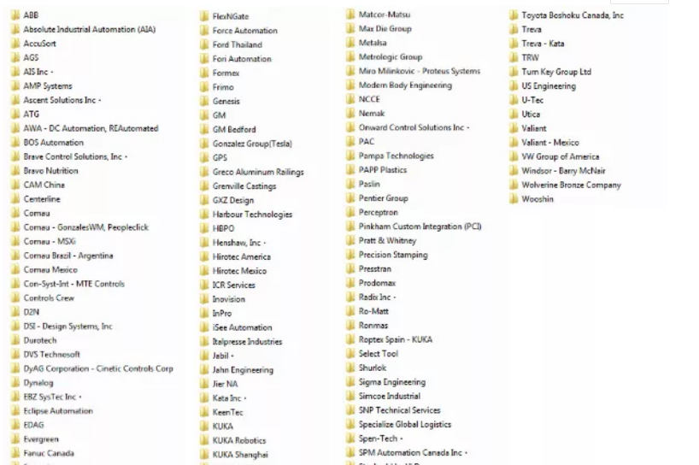

06
一百多家汽车厂商机密数据泄露，特斯拉通用大众丰田都中招2
供应链已成为数据保护中最薄弱环节
现如今，供应链已经成为企业数据隐私保护中最薄弱的环节。哪怕企业本身每年花费巨资用于网络安全，也无法避免其供应商泄露数据。之前闹得沸沸扬扬的 FaceBook 数据泄露事件中，FaceBook 就在其数据处理公司剑桥分析那里栽了跟头。
安全研究公司 Ponemon Institute 2017 年的一项调查结果表明，有 56％ 的企业表示层遭遇过与供应商有关的数据泄露事件。该调查的受访者表示，平均有 470 家外部公司可以访问其敏感的公司信息，而 2016 年可访问企业敏感信息的外部公司平均数目大约为380。可想而知，在全球各领域合作日益密切的当下，这个数字只会增加不会减少。目前，随着越来越多的第三方公司获得企业的访问权，企业数据泄露的风险大幅增加。
对于企业而言，如果供应链流程中没有考虑到数据安全，那么难免会有配置错误或其他错误而导致数据泄露。最好为自己和供应商建立一套标准化的部署流程，以便更加安全地创建和维护资产，从而降低数据泄露事件发生的几率。此外，还应当制定应急计划，一旦发生数据泄露或受到数据泄露影响，就能迅速采取行动进行补救。哪怕对于汽车制造厂商而言，汽车本身的安全性也许比数据安全更重要，但这些数据泄露所带来的后果，依然令人担忧。
当前进展
目前，Level One 首席执行官米兰·加斯科（Milan Gasko）已经就此事作出回应，他表示公司非常重视这个问题，正在进行全面调查，但为了调查顺利进行，他拒绝披露更多细节。加斯科表示，除了发现并上报数据库泄露的安全研究员 Vickery 之外，任何外部各方几乎都不可能找到数据库入口并看到这些数据，但他并不能使用有效的工具或手段来检测到底是否有人以及有多少人未经授权访问过这个数据库。
与此同时，通用、丰田和大众的相关人员拒绝对此发表评论。菲亚特克莱斯勒、福特和特斯拉也没有回应媒体的置评请求。具体调查结果和应对措施，只能耐心等待。

Slide 20
06
新加坡150万患者数据泄露 总理李显龙或成黑客攻击目标1
在这次新加坡最严重的网络攻击中，黑客窃取了150万病人的个人资料。其中，包括李显龙总理和一些部长在内的16万人的门诊处方也被盗。
黑客入侵新加坡最大的医疗机构集团SingHealth的计算机，该医院拥有四家医院，五家国家专业中心和八家综合诊所。另外两个综合诊疗所曾在SingHealth旗下。
在周五（7月20日）举行的新闻发布会上，当局表示对李光耀信息的攻击是黑客“具体而多次针对性的”行为。
从2015年5月1日到2018年7月4日，150万名患者曾就医于SingHealth的专科门诊和综合诊所。
他们非法访问和复制的非医疗个人数据包括他们的姓名，IC号码，地址，性别，种族和出生日期。
但没有记录被篡改，也没有其他患者记录（如诊断，测试结果和医生笔记）被破坏。没有证据表明其他公共医疗IT系统遭到类似的攻击。
卫生部长Gan Kim Yong和通信和信息部长S. Iswaran都将泄密事件描述为新加坡最严重、前所未有的个人数据泄露事件。
甘先生向受影响的患者道歉，他说：“我们对此事感到非常抱歉。”
新加坡网络安全局首席执行官David Koh先生表示，“这是一次蓄意的，有针对性的，精心策划的网络攻击”。
鉴于攻击事件，新加坡所有的国家智能计划已经暂停，其中包括国家电子健康记录（NEHR）项目，通过该项目医院之间可以共享患者的治疗和医疗数据。
具体而言，对NEHR的财政拨款现已暂停，直至另行通知为止。
同时担任网络安全部长的伊斯瓦兰先生将召集调查委员会（COI）对事件进行独立的外部审查。退休地区法官Richard Magnus将担任委员会主席。
初步调查显示，一个SingHealth前端工作站感染了恶意软件，黑客通过该恶意软件获得了对数据库的访问权限。数据盗窃发生在2018年6月27日和2018年7月4日之间。
SingHealth已对其28,000名员工的所有工作电脑实施临时上网分离。其他公共医疗机构也会这样做。
7月4日，SingHealth的一个IT数据库首次发现异常活动。为了挫败黑客，采取了安全措施，包括阻止可疑连接和更改密码。
7月10日，在法医调查证实这是一次网络攻击后，卫生部，新加坡卫生部和新加坡网络安全局获悉。警方于7月12日作出报告。
自7月4日以来，没有其他数据被盗。
SingHealth IT系统中的所有患者记录保持不变，并且没有中断医疗保健服务。
从2015年5月1日至2018年7月4日，SingHealth将联系所有访问其专科门诊诊所和综合诊所的患者，如果他们的数据被盗，请通知他们。在接下来的五天内，将向所有患者发送短信。
患者还可以访问Health Buddy移动应用程序和SingHealth网站，以检查他们是否受到违规行为的影响。他们也可以使用此链接进行检查。
伊斯瓦兰先生说“我们必须深究这一漏洞”。
“我们不能让这种情况破坏我们的智能国家服务......这是未来的发展方向，”他说，从长远角度看待这些项目。
尽管将对智能国家项目进行全面审查，但他强调新加坡已停顿但未停止这些项目。
卫生部已对公共医疗系统进行彻底审查，以改善网络安全，并建议所有公共和私营医疗机构采取网络安全预防措施。

Slide 21
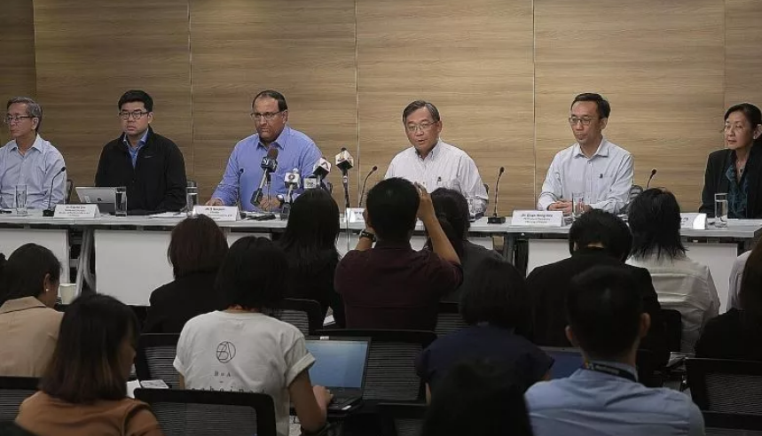
06
新加坡150万患者数据泄露 总理李显龙或成黑客攻击目标2
延伸阅读：SingHealth网络攻击：攻击方法显示出高水平的复杂性
就像盗贼通过窗户闯入一所房子一样，网络攻击者通过面向互联网的工作站进入SingHealth的IT系统。
他们的首要目标是：李显龙总理的医疗细节。
当他们洗劫PM Lee的数据系统时，小偷还窃取了大约150万患者的个人数据。
黑客一旦进入系统就不只是寻找窃取的东西 。在7月4日被发现之前的一周内，他们窃取了登录凭据，覆盖了他们的踪迹并探测了更多的入口点。
这些入口点成为其他攻击者可以进入的窗口。这意味着当检测到并停止初始攻击时，威胁并没有停止
新加坡网络安全局（CSA）首席执行官David Koh使用盗贼闯入房屋的类比说：“他们第一次进入储藏室的窗户，他们设法上楼，他们设法偷东西。
“所以，我们把它们扔出去，将窗户锁在储藏室里。然后下一刻，我们在厨房找到了它们。如果你把它放到这样的视野中，这就是我们正在处理的复杂程度。”
入口点
联网的计算机首先被破坏，然后用作启动板以获得对网络的更深入访问。
安全解决方案公司V-Key的总裁兼联合创始人Joseph Gan先生说，这是一个专门的网络攻击者的团伙工作。
“首先攻入联网的计算机，然后将其用作启动板，以便更深入地访问网络，”甘先生说。
在昨天的新闻发布会上提供有关违规行为的详细信息，CSA表示，在7月4日首次发现异常活动。到那时，黑客窃取了登录凭据，覆盖了他们的踪迹并探测了更多的入口点。
有价值的信息
7月10日，卫生部，SingHealth和CSA在法医调查证实这是一次网络攻击后获悉。
7月12日发布了警方报告，正在进行调查。
专家们普遍认为这次袭击可能是由某些国家资助的。
“健康记录包含对政府有价值的信息，它们通常是对国家不满的黑客或外国政府的目标，”网络安全专家FireEye的亚太区总裁Eric Hoh先生说。
“民族国家越来越多地通过网络间谍活动收集情报，这些活动突破了我们日常生活中依赖的技术，”他补充说。

Slide 22
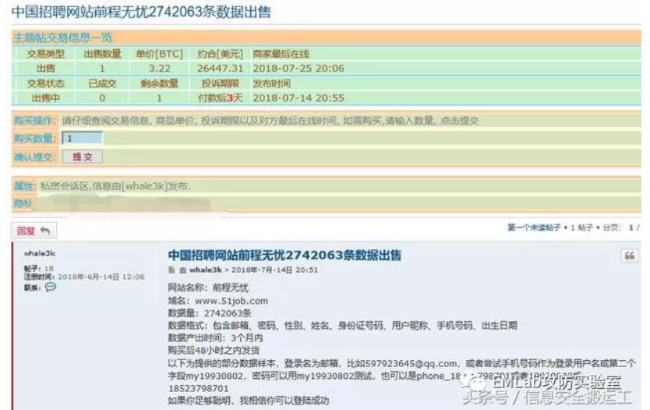
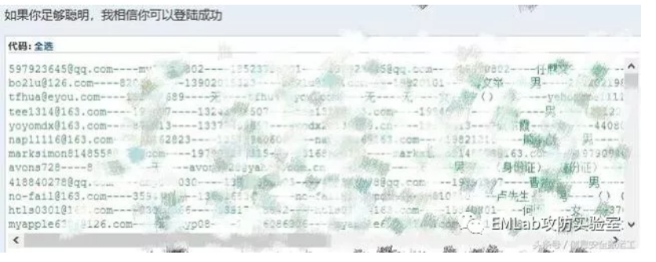
06
前程无忧51job泄露数百万条用户信息
暗网已经在出售前程无忧51job数据，数据量量高达 274万余条，平均 1 元能买到 15 条。
数据格式：包含邮箱、密码、性别、姓名、身份证号码、用户昵称、手机号码、出生日期
数据产出时间：3个月内

Slide 23
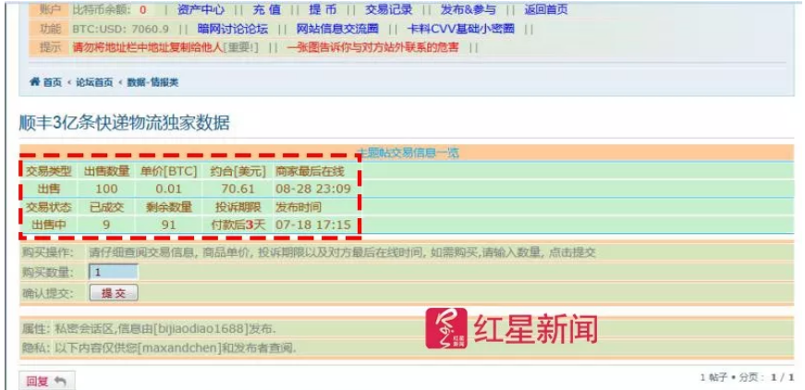
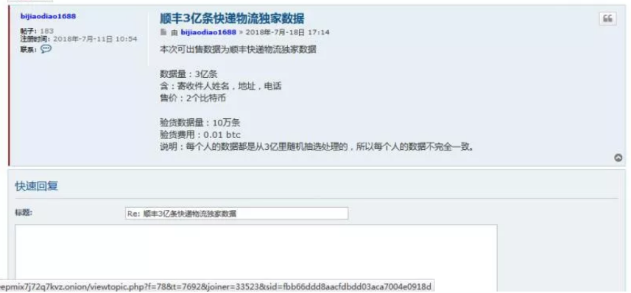
06
顺丰三亿条客户数据疑泄露
出售者“bijiaodiao1688”强调，“本次可出售数据为顺丰快递物流独家数据”，并称这些数据共3亿条，包含寄收件人姓名、地址、电话等，售价为2个比特币（以8月28日价格计算，约合人民币96000元）。
帖中，“bijiaodiao1688”表示，购买者可付 0.01比特币（以8月28日价格计算，约合人民币480元）验货10万条数据。其还在帖中特别说明，每个人的数据都是从3亿条里随机抽选处理的，所有每个人的数据不完全一致。
截至8月28日，帖中给出的数据出售数量为100，已经成交的数量为9，由于暗网的设置，并不能看到出售者“bijiaodiao1688”和其他购买者的聊天记录，只能看到该贴的发布者最后的登陆时间为近期之内。
网页显示，“bijiaodiao1688”于7月11日上午注册，一个多月中，已发帖超过100条，发布的帖子多为各种信息的出售。
7月31日，“bijiaodiao1688”发布一条名为“顺丰2017泄露”的帖子，在贴中，“bijiaodiao1688”称，这些出售的数据为顺丰2017年的数据，并且其再一次强调了独家。这一次，0.5比特币就能买到2000万条数据，其还承诺，数据是3亿条中的，0.5比特币为买断价，“绝不出售给他人”。而此次，出售的数据数量为30，售价为0.1比特币，已经成交的数量为3。

Slide 24
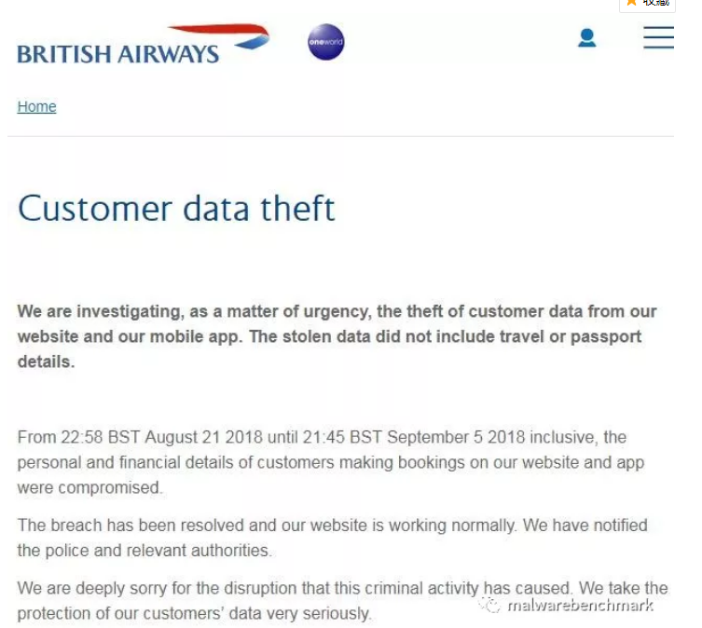
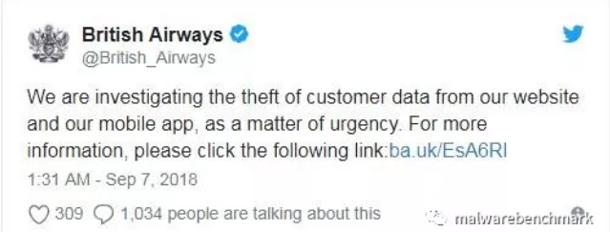
06
英国航空公司数据泄露：约38万笔银行卡网上付款信息遭攻击
英国航空公司母公司国际航空集团6日说，数以几十万计经由互联网订取英航机票的顾客财务数据近几周遭窃。
这家企业说，英航数据泄露发生在8月21日至9月5日，大约38万笔银行卡网上付款信息“遭受攻击”。
英航已经调查并通知警方等相关方面。国际航空集团说，已解决数据泄露问题，英航网站现正常运行，顾客旅行或护照信息没有失窃。
国际航空集团正在与受数据泄露影响的顾客沟通，建议任何怀疑受影响的顾客联系银行或信用卡发卡方。
路透社报道，这是英航再次遭遇尴尬的技术故障。去年5月，希思罗机场附近控制中心出现供电问题，致使英航计算机系统大规模崩溃。当天恰逢假日且是周末，7.5万名乘客滞留机场。
英航高层当时承诺采取措施，杜绝类似事件再次发生。只是，今年7月，同样在希思罗机场，信息系统故障导致多趟英航出港航班被取消或延误。

Slide 25
06
脸书再遭数据泄露 恐面临史上最严格惩罚
据央视新闻报道，近日，美国社交媒体巨头“脸书”又一次遭遇了大规模用户数据泄露，近5000万用户的账户可能遭遇入侵、甚至盗用。这已经是这家公司今年第二次遭遇用户数据泄露。
当地时间10月3日，位于爱尔兰的“脸书”欧洲总部也开始对本次事件展开调查，爱尔兰数据保护委员会正在考虑对“脸书”进行处罚。而欧盟今年5月份生效的最新的个人数据保护规定能否得到有效执行，也是媒体关注的一大焦点。
据新出台的《通用数据保护条例》显示，违反隐私法将面临数额巨大的惩罚：全球最高收入的4％或2000万欧元（以较高者为准）。Facebook去年销售额为406．5亿美元，或将面临16．3亿美元罚款，这也是欧盟有史以来最严格的数据管理法规。
据悉，此安全漏洞自2017年7月就一直存在，2018年9月25日被识别，9月27日侦测到。Facebook表示，目前已经重置了5000万个账户，出于预防考虑，还额外重置了4000万个用户的账户。
今年3月，Facebook就曾卷入剑桥分析公司不当取得用户个人信息的调查中。当时，剑桥分析公司被指控通过不正当途径窃取了多达8700万用户的数据。Facebook扎克伯格就此接受美国国会听证会调查，并接受欧洲议会质询。

Slide 26
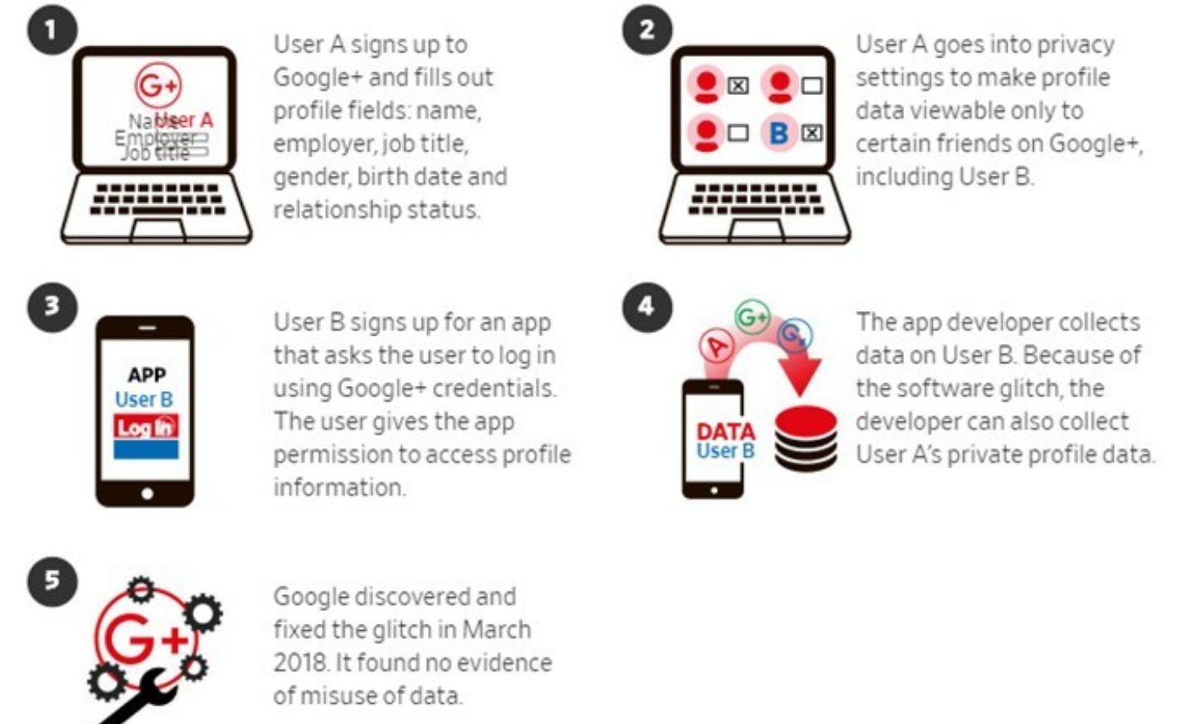
06
数据泄露致Google+暴死
IT之家10月12日消息 IT之家于几日前报道了，谷歌已经决定关闭旗下社交媒体网站Google+消费者版的消息。据悉，这起事件的缘起是谷歌数十万用户的个人数据遭到了泄露。
《华尔街日报》援引自知情人士和相关文件报道称，这数十万用户的个人数据在今年春天遭到泄露，但由于担心招致监管、审查并导致声誉受损，谷歌选择了推迟披露这一问题。
那么这数十万名用户的数据是如何泄露的？《华尔街日报》在报道中贴出了一张示意图，揭示了数据泄露的整个过程。
根据示意图，整个过程大致如下：
用户A注册Google+并填写个人档案（名字、雇主、职位、性别、生日和关系状态等）
用户A在隐私设定中将档案数据设置为对特定Google+用户群可见，其中包括用户B
用户B登入了某个可以使用Google+凭据登录的应用，并给予了该应用访问档案信息的权限
上述应用收集了用户B的数据。由于软件故障的存在，开发者同时也能收集用户A的档案数据
谷歌发现并于2018年3月修复了漏洞，未发现数据遭到滥用的证据
据称，谷歌通过130多种不同的公共渠道（或者说是API）向外部开发人员提供用户数据。通常，这些工具通常经过用户的许可才能访问信息，但是也可以被冒充成App开发者的攻击者滥用，为后者获取敏感个人数据访问权限。
谷歌此前也于此事做出了回应，称未发现任何开发人员知道此Bug或滥用API的证据，也没有发现证据表明任何配置文件数据遭滥用。本周四，美国参议院三位有影响力的共和党参议员提出，谷歌应该解释为何推迟公布Google+社交网络的漏洞。

Slide 27

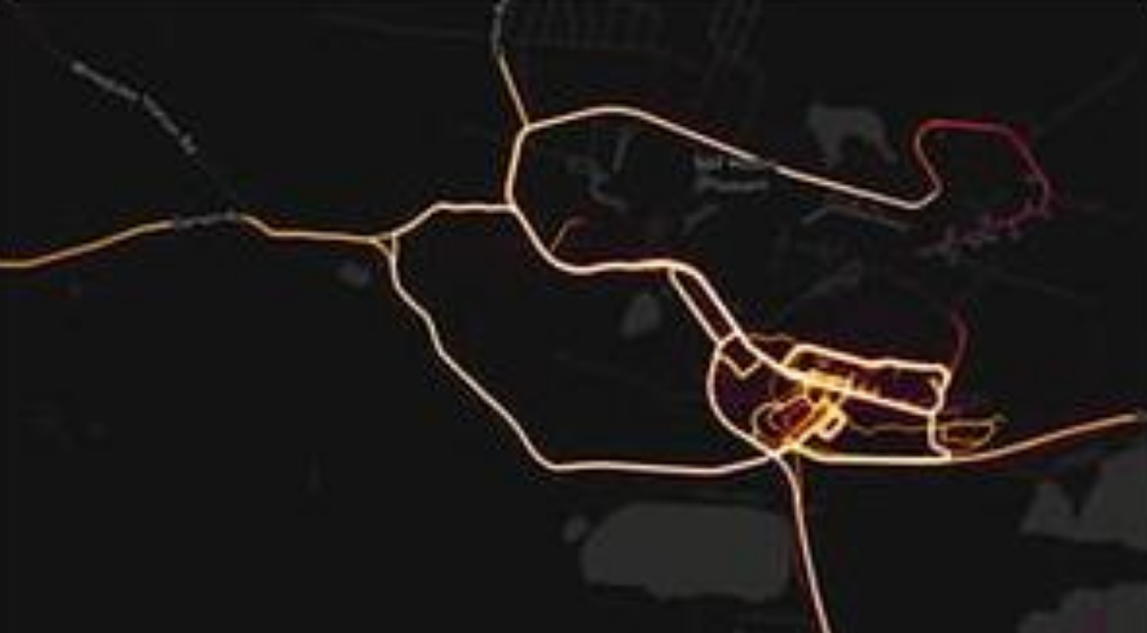
06
健身追踪软件存在安全隐患 意外泄露美军事基地秘密信息
【环球网综合报道】Strava是一款户外运动健身追踪应用，该应用程序使用手机的GPS追踪用户何时何地进行锻炼，并通过分享进行社交。据英国《卫报》1月28日报道，美国健身追踪软件开发商Strava意外泄露美国军方机密，包括遍布世界各地的美国军事基地以及间谍前哨的位置及人员配置信息。
报道称，这些信息是通过Strava 2017年11月发布的数据可视化热点图“Global Heatmap”泄露的，该图记录了使用者的一切运动信息并且还可将信息分享给他人。
据报道，Global Heatmap热点图记录了使用者上传的每一次活动，显示了超过3万亿个私人GPS数据点。此外，这款应用可适用于众多设备，包括智能手机、健身追踪器，可查询大都市内受欢迎的跑步路线，也可了解到边远地区通过不同寻常的方式运动的人。
然而，军事分析人士近日注意到，该图过于详细以致于潜在地泄露了一组Strava使用者极为隐秘的信息：关于现役军事人员的信息。
美国联合冲突研究所成员纳森•鲁瑟(Nathan Ruser)首先注意到该问题，他在推特上指出热点图“看起来相当好”，但“操作起来却不是那么安全，美国军事基地在该图上一览无遗。”鲁瑟进一步表示：“如果士兵像一般人一样使用该应用，他们的锻炼路线就会被清晰地追踪到，这对于军人而言是相当危险的。”
美国《纽约每日新闻》1月29日报道称，安全分析师托拜厄斯•施耐德(Tobias Schneider)表示，这些数据可以为有意攻击美军的人提供便利。他还补充道，“这是很明显的安全威胁，因为你可以看出一个人的生活模式，还可以看出一个住在院子里的人跑去街上锻炼，还可以看到美军驻叙利亚坦夫(Tanf)基地里的士兵们正在跑步。”
此外，《卫报》称，在阿富汗、吉布提、叙利亚等地，这款应用的用户几乎都是为外国军人，也就意味着这些基地更为显眼。在阿富汗某些地方，前方军事基地的位置都被用户活动标记了出来，如果继续放大，人们就可以看到士兵们清晰的慢跑路线。除了这些直接存在冲突的地区，其他地区的敏感信息也存在泄漏的危险。美国内华达州51区空军基地也存在用户运动的记录。对此，一位美国军方发言人表示，正在调查热图一事。
Strava发言人表示，他们已经修改了默认的隐私设定，称公司将“致力于帮助人们更好地理解我们的隐私设置”，并在热点图中排除了被标记为私人和隐私区域的活动信息

Slide 28
06
巴黎 Octoly 公司因亚马逊 S3 存储错误配置泄露全球 12000 明星/网红个人信息
外媒 2 月 6 日消息，UpGuard 安全研究人员发现，巴黎 Octoly 公司因其亚马逊 S3 存储桶错误配置，导致超过 12,000 名社交媒体影响者（俗称：明星或网红）的敏感数据在线暴露。据悉，这些用户大多来自 YouTube、Instagram、Twitter 和 Twitch 等社交平台，目前 Octoly 公司担心竞争对手利用该暴露事件乘机抢夺这些平台的用户资源。
Octoly 是一家总部位于巴黎的品牌营销公司，致力于向社交媒体明星提供来自顶级品牌的产品，并寻求其评论以及认可。Octoly 的客户包括迪奥、丝芙兰、欧莱雅、雅诗兰黛、兰蔻以及游戏巨头育碧和暴雪娱乐等。
UpGuard 网络风险团队总监 Chris Vicker 于 1 月初发现，一个配置错误、并且可公开访问的亚马逊网络服务（AWS）S3 云存储桶被 Octoly 公司用来存储内部重要文件。
这些文件包括：
用户敏感信息（真实姓名、地址、电话号码、电子邮件地址以及出生日期）；
使用 bcrypt 加密的 Octoly 账户散列密码；
大量的品牌和分析信息（Octoly 服务的 600 个品牌的清单，以及受影响用户的 “ 深度社交 ” 报告）；
Upguard 认为，该暴露事件可能会在一定程度上影响 Octoly 公司的日常运营。 并且 Upguard 表示该暴露事件所带来的最大风险不在于经济损失，而在于人 ，因为泄露的用户资料让竞争对手有了可乘之机，各大品牌可能会争抢知名社交媒体影响者的青睐。

Slide 29
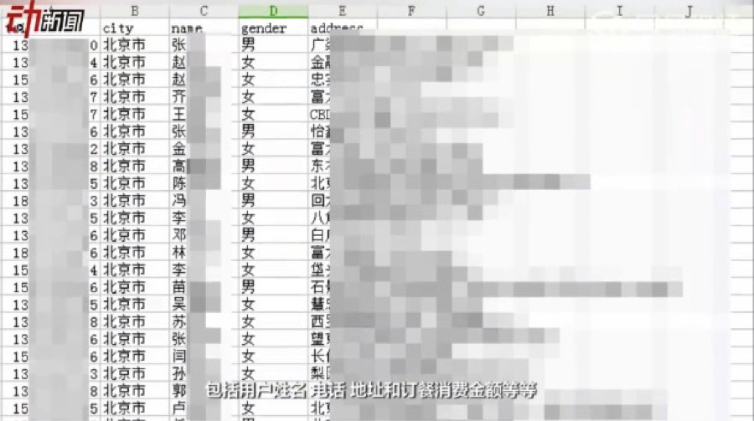
06
美团等外卖用户信息泄露1毛钱1条网上卖
蓝鲸TMT频道4月24日讯，据新京报报道，美团、饿了么、百度外卖等外卖平台的用户信息存在被泄露的情况，电话销售群、网络运营公司、商家及骑手均参与其中。用户姓名、电话、地址等信息均被买卖，有的信息售价甚至不足0.1元。
对此，蓝鲸TMT记者联系上述外卖平台内部的相关人士，询问有何措施保护用户隐私等问题？截至发稿，美团、饿了么均做出回应称在排查，而百度外卖仍未回复。
美团方面回应表示，美团外卖称目前已启动了相关信息的核实排查，并已向警方报案。对于此类事件，美团外卖始终坚持严惩不贷、坚决打击的原则，全力打击这类不法行为。饿了么也回应称，第一时间就开始全力排查，并和有关部门保持协作。
根据报道，有美团商家专门出售客户信息，每条售价不到0.1元，部分外卖骑手也参与其中，“当天”订单信息报价1元1条。个别网络运营公司搜集用户信息后打包倒卖，代运营店铺可用软件自动抓取用户信息。
同时，报道称，一些卖家称有美团、饿了么、百度外卖的客户信息，每万条价格从700元到2000元不等。

Slide 30
06
美国软件公司AgentRun意外泄露众多保险公司客户个人敏感信息
据外媒ZDNet报道，美国软件公司AgentRun在最近意外暴露了成千上万保单持有人的个人敏感信息，而究其原因竟然又是因为一个未加密的Amazon S3存储桶。
AgentRun是一家总部位于美国伊利诺伊州芝加哥的软件公司，由前独立保险经纪人和软件工程师Andrew Lech于2012年创建，专为保险经纪人提供客户管理软件。
不安全的Amazon S3存储桶包含了大量的缓存数据，涉及数千名不同保险公司客户的个人敏感信息，包括类似Cigna和SafeCo Insurance这样的大型保险公司的客户，遭泄露的信息可能包括保险单文件、健康和医疗信息以及一些财务数据。
ZDNet指出，不安全的存储桶没有使用密码保护，任何人都可以对其进行访问。该公司创始人Andrew Lech通过电子邮件对数据事件进行了确认，并表示问题出在升级应用程序和数据转移过程中，当数据被转移到这个存储桶时，在存储桶的权限设置上出现了人为错误。
Lech表示，整个数据泄露大概只持续了约一个小时的时间，因为他们在收到关于存储桶暴露的通报之后立即对服务器进行关闭处理。在此期间，可被公众访问的数据主要包括：保险单文件、各种证件的扫描件以及一些医疗记录文件。
保险单文件包含详细的保单持有人个人信息，如姓名、电子邮箱地址、出生日期和电话号码。在某些情况下，一些文件还显示了收入范围、种族和婚姻状况，甚至还附上了空白的银行支票。
对于扫描件而言，涉及到各种证件，如社会安全卡片、医疗卡、驾驶执照、选民证和军人证件；医疗记录文件则包含了可以确定保单持有人医疗状况的各种信息，包括个人的处方、剂量和费用。
除了Cigna和SafeCo之外，受事件影响的保险公司还包括TransAmerica、SafeCo Insurance、Manhattan Life和Everest等。Lech表示，他们将通知所有受影响的客户公司和保单持有人，并也将通知有关当局。

Slide 31
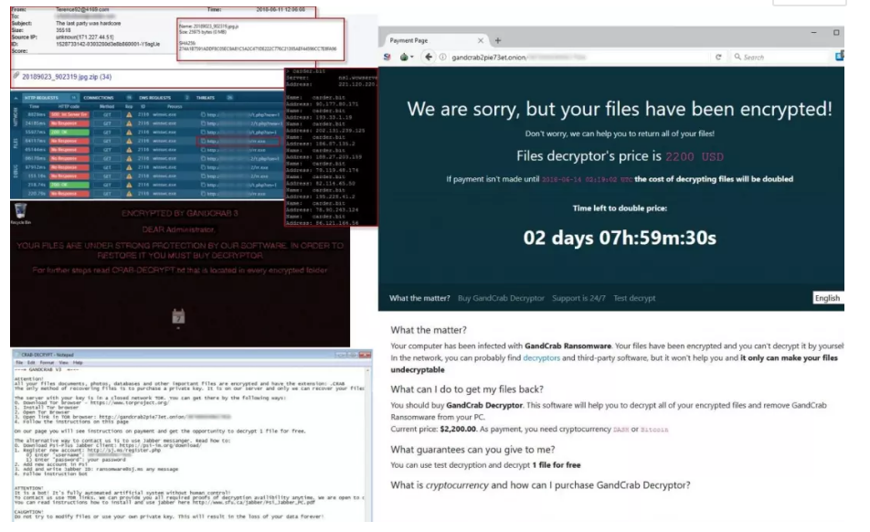
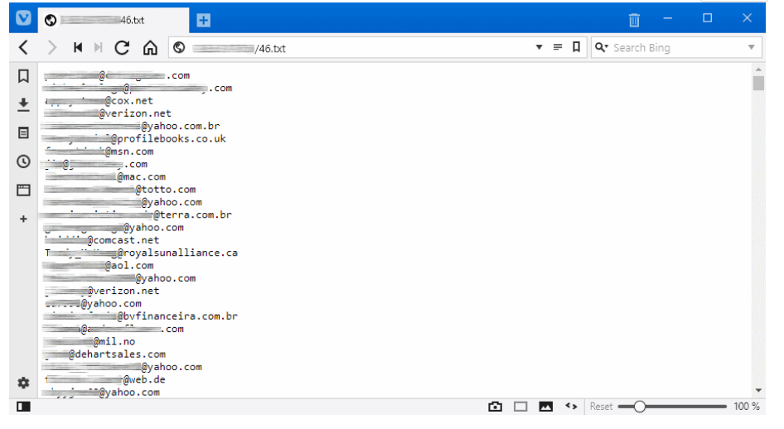
06
Trik垃圾邮件僵尸网络泄露4300万电子邮件地址
近日，来自Vertek公司的一名安全研究人报告称，已经有超过4300万个电子邮件地址从垃圾邮件僵尸网络的命令和控制（C&C）服务器中泄露。
据悉，Vertek公司的这名威胁情报分析师是在研究最近发布的一个Trik木马版本恶意软件活动时，发现了这一大规模的数据泄露现象。据研究人员介绍，这个最近发布的Trik木马版本通过第二阶段的有效载荷——即GandCrab 3 勒索软件，来感染用户。
Vertek研究人员发现，Trik和GandCrab能够下载恶意文件，并从位于俄罗斯某个IP地址上的网络服务器感染用户系统。但是，实施该操作背后的恶意人员错误配置了其服务器，所以，才会导致服务器内容可供任何能够直接访问该IP地址的人员查看
在这台服务器上，研究人员找到了2201个文本文件，这些文件从1.txt到2201.txt按照顺序整齐标记，其中每个文件均包含大约20,000个电子邮件地址信息。
Vertek的研究人员认为，该服务器背后的运营商一直在使用这些收件人列表，来为其它订阅其服务的犯罪分子通过垃圾邮件活动传播各种恶意软件。
服务器泄露43,555,741个唯一的电子邮件地址
研究人员表示，
我们已经将这些地址都提取了出来，以验证它们是否唯一且合法。结果证实，在这44,020,000个潜在地址中，共有43,555,741个地址是唯一的。
目前，该研究人员正在与澳大利亚安全专家Troy Hunt（Have I Been Pwned服务所有者）合作，以确定这些电子邮件地址中有多少是新的，以及有多少电子邮件地址曾出现在其它数据泄露事件中。研究人员指出，
这些电子邮件地址来自世界各地。拥有唯一邮件域名共计460万个，包括.gov、.com，以及多个私营企业的域名等。
研究人员分析这些文件后，已经按域名将所有电子邮件地址归了类。在其公布的一份名单中（附在文末），他指出，绝大多数电子邮件地址都是之前泄露过的，而且它们大多属于老牌电子邮件服务，如雅虎（1060 万个）以及 AOL（830万个）。
令人惊讶的是，虽然此次泄露事件中包含许多自定义电子邮件域名，但却很少能看见Gmail地址，这就意味着，这些电子邮件地址数据库可能并不完整，或者是这起恶意软件活动专门针对使用老旧电子邮件服务的用户。

Slide 32
06
日本王子酒店等住宿设施的32万份个人信息遭泄露 包括信用卡号
人民网东京6月27日电 据《读卖新闻》网站报道，运营酒店预订网站的法国公司FASTBOOKING 26日表示，由于该公司管理的服务器遭受攻击，大约32.6万份日本国内401家住宿设施的个人预订信息被泄露，其中189家设施的大约12万份信息中包括信用卡号和有效期。目前，尚未有信用卡被非法使用的情况出现。
当天，王子酒店也表示，大约有12.5万份在FASTBOOKING上通过外语预订的客户个人信息被泄露，其中6.7万份信息中包括信用卡号。王子酒店社长小山正彦在东京召开记者会就此致歉。

Slide 33
06
Steam超13000款游戏的玩家数量泄露
开发者Tyler Glaiel近日利用Steam的漏洞计算出了超过1.3万款游戏的玩家数量，并且在外媒arstechnica上公布了这份各游戏玩家数量的表单。简单来说就是，《终结将至》的开发者Tyler Glaiel通过游戏成就估算出了玩家数量，这份游戏成就的数据非常准，并且由于是直接从Steam API导出。
因而据此推算出来的玩家数量准确度很高，比SteamSpy的数据还要准确，不过需要注意的是这份数据只限于有成就的游戏，例如《Dota 2》这样的游戏就并不包括在内。
另外，榜单中还有很多游戏属于免费、入包、赠送或者喜加一的类型。
而且因为Steam官方已经在7月4日更新了它的API，所以这种玩家数量的算法也就此被切断，Tyler Glaiel给出的表单中的数据最终截止到了7月1日。
从表单来看，玩家总数量排在前15的游戏分别是：
1、《军团要塞2》——50,191,347
2、《CS：GO》——46,305,966
3、《绝地求生》——36,604,134
4、《Unturned》——27,381,399
5、《求生之路2》——23,143,723
6、《收获日2》——18,643,807
7、《盖瑞模组》——18,576,379
8、《星际战甲》——16,332,217
9、《反恐精英：起源》——15,001,876
10、《枪火游侠》——14,371,946
11、《上古卷轴5：天际》——13,235,488
12、《泰拉瑞亚》——13,132,545
13、《传送门2》——13,062,700
14、《文明5》——12,701,498
15、《GTA5》——12,604,123

Slide 34
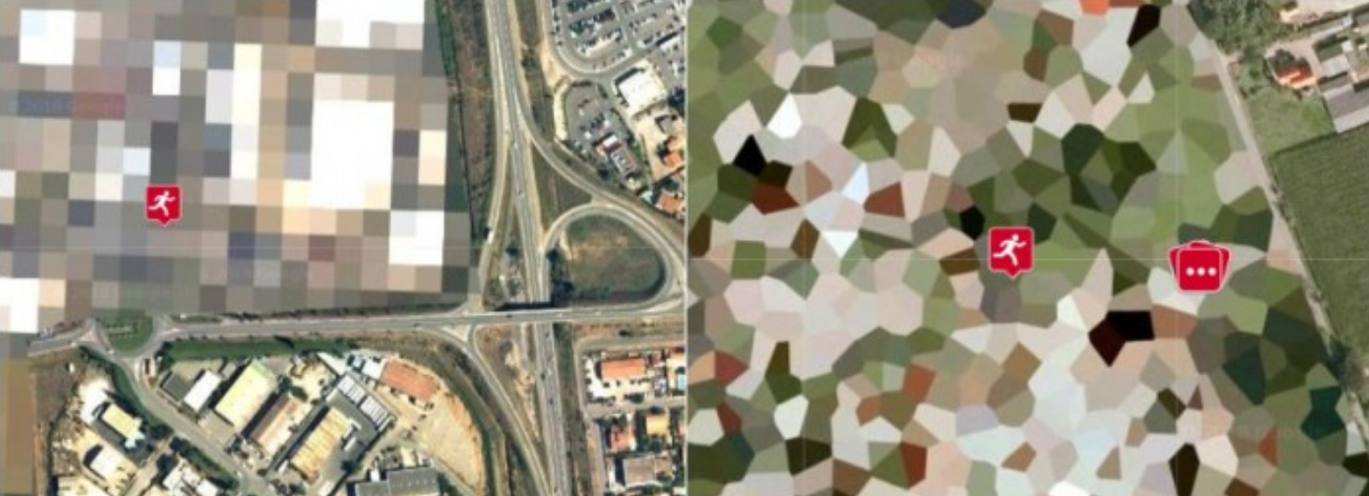
06
可穿戴设备品牌Polar旗下App出现漏洞：泄露用户位置
北京时间7月9日早间消息，据美国科技网站The Verge援引欧洲媒体报道，法国可穿戴智能设备公司Polar提供的App在隐私设置上存在漏洞，导致App中有一项功能会泄露用户的位置信息。目前该公司已停止相关服务。
Polar是一家法国公司，它生产多种智能设备，包括Polar Balance智能体重秤、M600智能手表、M430跑步手表，所有这些设备都可以连接到公司的健身App，也就是Polar Flow。
Explore是Polar Flow的一项功能，它相当于用户的活动地图，可以追踪全球许多用户的活动数据。如果用户决定通过Explore公开分享数据，其他人就能看到他的所有锻炼信息。用户也可以将信息设置为私有，这样一来，Polar服务就不会与第三方App分享信息。
调查发现，恶意使用者可以利用Polar地图数据确定敏感军事基地的位置，而且还可以获取用户的名字、地址信息。在Explore地图中可以看到用户的活动，甚至包括士兵的活动，这些士兵在伊拉克打击ISIS。
周五时，Polar发表声明，对自己的疏忽表达歉意，它还说公司已经在Flow App中停用Explore功能，并说之前没有泄露过数据，公司称：“我们正在分析最佳选择，希望能让Polar客户继续使用Explore功能，同时还会采取其它措施提醒客户，让他们不要公开分享与敏感位置有关的GPS文件。”

Slide 35
06
美国军用收割者无人机文件在暗网泄露
2018年6月1日，Recorded Future的Insikt团队在监控暗网上犯罪行为者活动时，发现了一起试图出售被认为是美国空军高度敏感文件的行为。具体而言，一名讲英语的黑客声称可以访问与MQ-9 Reaper无人机（UAV）有关的出口控制文件。Insikt分析人员联系了黑客并确认了文件的有效性。Insikt Group确认了与此事件有关的组织及攻击者的姓名和居住国。客户可以通过Insikt的博客获取此分析。

Slide 36
06
美国奥古斯塔大学因网络钓鱼攻击泄露41.7万份记录
奥古斯塔大学医疗中心（Augusta University Health）在去年曾遭遇了一次网络钓鱼攻击。令人遗憾的是，最新调查结果显示这次攻击导致约41.7万份记录遭泄露。
网络钓鱼导致数据泄露
据报道，奥古斯塔大学医疗中心在经历了网络钓鱼攻击之后遭遇大规模数据泄露。根据该校网站上最新发布的安全通知来看，攻击发生在2017年9月10日至11日。最初，该校认为攻击仅暴露了“少量的内部电子邮件帐户”。然而，在今年，他们意识到约有41.7万份记录因此遭到泄露。
正如他们的通知所描述的那样，“在2018年7月31日，调查人员确认，未经授权的用户早些时候访问过的电子邮件帐户，可能允许他们查看大约417,000人的个人健康信息。”
然而，一波未平一波又起，在上个月11日，奥古斯塔大学再次遭遇了一次网络钓鱼攻击。不过，受害者的范围明显要小得多。
关于受害者的具体范围，这份通知表示，“以下类别中的某些人可能会受到影响：患者、学生、员工及其家属，奥古斯塔大学的一些就读申请者，以及一些要求将他们的FAFSA数据发送给奥古斯塔大学的人。”
据报道，遭泄露的数据包含了患者的明确个人信息，以及他们的医疗和健康记录。对于其中一些受害者来说，遭泄露的数据还可能包含了他们的财务记录和社会安全号码。
校长表示：没有数据遭滥用
在注意到这一情况之后，校方立即禁用了遭入侵的电子邮件账户，并采取了其他一些措施来修复安全漏洞。随后，他们聘请了第三方网络安全专家来协助调查此事。
奥古斯塔大学（Augusta University）校长兼奥古斯塔大学医疗中心（Augusta University Health）首席执行官Brooks A. Keel在一份声明中表示，“虽然调查证实个人信息被包含在遭入侵的电子邮件帐户中，但目前并没有任何有关个人信息遭滥用的报告。”
奥古斯塔大学已经准备向每一名受害者发送个人电子邮件，以通知他们有关此次事件，并为社会安全号码遭到泄露的人提供为期一年的免费信用监控服务。

Slide 37
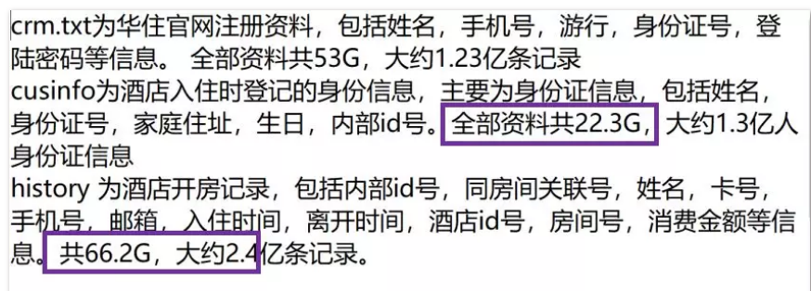
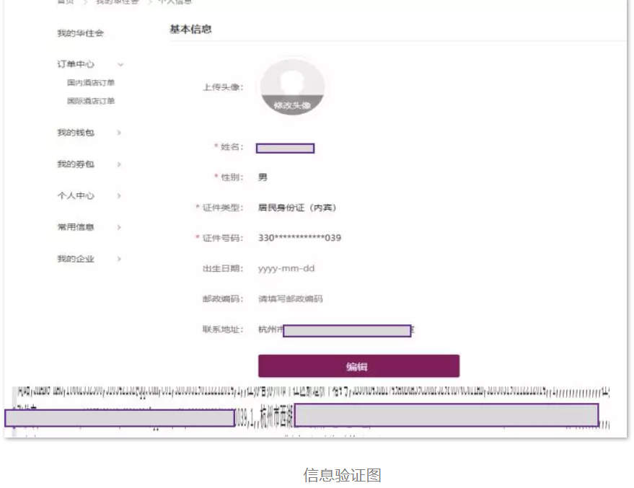
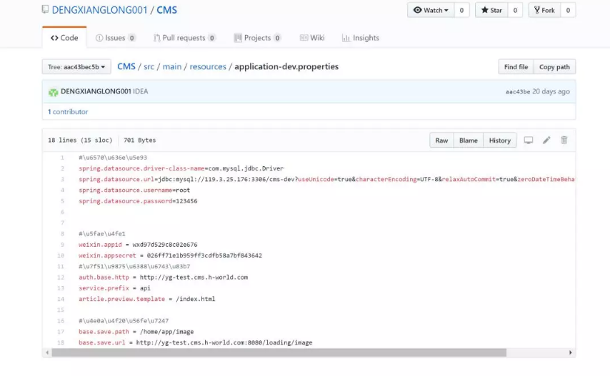
06
华住旗下酒店开房记录全泄露
涉及大量个人入住酒店信息，主要为姓名、身份证信息、手机号、卡号等，约5亿条公民信息。

Slide 38
06
初创公司参与美军AI项目遇黑客 军事技术或遭泄漏
【网易智能讯6月17日消息】去年夏天，位于曼哈顿的人工智能创业公司Clarifai的办公室里，有一间闷热、无窗的房间，房门上挂了一个牌子，根据三名见过这个牌子的人说，上面写着的是“机密之地，禁止入内”。
这个通知是一个玩笑，其实暗指的是在Clarifai公司，这个小小团队里的工作人员被禁止与他人讨论相关工作。离职员工和现任员工说，该团队正在忙于开发一项有争议的五角大楼项目，这一项目使用机器学习算法来读取无人机监控图像，而Clarifai公司的秘密的安全程度并未达到应有的级别。前雇员Amy Liu在本月提起的诉讼中称，Clarifai的计算机系统受到了俄罗斯一个或多个人的威胁，有可能将泄露美国军方打击敌人所使用的技术。
这起诉讼称，Clarifai在去年11月发现了这一漏洞，但公司的首席执行官和其他高管并没有立即向五角大楼报告此事。在她的诉状中，曾在军事情报部门工作过的前空军上尉刘说，因为她认为公司需要公开报告这起事件而被不公正地解雇了。她被开除前是公司的市场部主管。
另一名前雇员告诉《连线》杂志，他对高管面对黑客攻击的行为不闻不问感到很担忧，并决定离开公司。
该公司的前任和现任员工都说，Clarifai公司正在忙一个名为Project Maven的项目，五角大楼发起这一项目的目的在于为美国军方加入人工智能力量。该项目在谷歌内部引发了异议，谷歌也实行了类似的无人机项目。而后，公司4500名员工联合署名抗议，称他们不愿意谷歌的智能技术成为美军方的杀人帮凶。这一事件促使该公司紧接着发布了有关其人工智能技术使用的道德准则，并承诺在明年到期后不再续签。
Clarifai拒绝回应其是否曾参与过Maven项目。一名发言人表示，涉及此次安全事故的是一种“非目标机器人”，它感染了一种无法访问任何数据或代码的研究服务器。该发言人表示，公司已就该事件通知了客户，但拒绝透露公司是何时通知的客户，或者是否也向五角大楼通知了这一情况。
Clarifai公司于2013年由马修·泽勒创立，他是一名博士，与教授一起研究机器学习，他后来成为谷歌和Facebook的顶级人工智能研究人员。这家创业公司为企业提供图像识别功能的服务，可完成识别名人和食物等任务。刘女士说，她理解为什么美国军方需要扩大人工智能技术的使用范围。她还说，Clarifai公司缺乏透明度和安全保障，使该公司不太合适成为五角大楼实现其计划的助手。刘女士说：“如果现在谷歌退出了市场，他们能选择的就只有像Clarifai公司这样的公司，这是令人伤心和害怕的事情”。
在回答有关其开发人工智能技术的方法的问题时，一位发言人在其网站上提到了Clarifai公司的核心价值观。他们形容这家公司“是在我们的使命的推动下，通过不断改进人工智能来加速人类的进步。”刘女士说，她在2017年6月帮助起草Clarifai公司有关Maven项目的合同时，被选派到加入Clarifai公司的军事工作中。
这篇文章认为，Clarifai公司为商业客户开发的技术可以被用于做一些事情，比如检测和计算无人机图像中出现的汽车和人。刘女士说，Clarifai公司在去年夏天签署了一份为期6个月、价值700万美元的合同。和谷歌一样，Clarifai公司也曾是ECS联邦公司的一家分包商。这家公司是一家IT承包商，总部位于弗吉尼亚州费尔法斯。
能得到Maven项目的合同对Clarifai公司来说是一个巨大的胜利。一份自2017年底开始的内部文件显示，该公司的大部分交易前景都不到10万美元。
但刘女士和其他熟悉该项目的人说，高管们掩盖了克拉费参与军事工作的事实，他将该项目描述为一项可以拯救生命的政府合同，两名参与该项目的人表示，他们最初并没有被告知，他们所建造的监控技术是为军方服务的。
现任员工和前任员工均表示，Clarifai公司大约有10人在Maven项目部工作，他们的工作间后来被标记为“机密之地”。对一些人来说，这个项目的目的只有在看起来像是军方人员的政府工作人员来访问Clarifai公司的办公室，讨论正在开发的系统时，方能完全展现出来。Clarifai的发言人表示，该公司已确保员工了解他们所从事的项目。
根据《连线》杂志看到的一份原始事故报告，在11月初，Clarifai被互联网服务提供商Cogent告知，该公司的一个服务器似乎在攻击印第安纳大学。该报告称，该公司所有的代码和其亚马逊网络服务账户的凭证都可能被泄露，而造成这一切的恶意软件似乎是来源于俄罗斯的一台电脑。Clarifai公司的发言人表示，该公司的调查发现，该公司的数据和代码都没有受到影响。
在11月7日由《连线》杂志审阅的聊天记录中，该公司首席执行官泽勒表示，该恶意软件试图将“世界各地的计算机”联系在一起，其中包括一些属于美国政府的电脑，泽勒写道：“有意思。其中有一个是国防部网络信息中心。”
刘女士说，第二天她从其他员工那里听说公司被黑客攻击了。不久之后，她抱怨说，Clarifai公司的总法律顾问卡洛琳·麦卡弗瑞通过Slack信息约她在杂物间会面。
在那里，麦卡弗瑞详细描述了高管们对此次黑客攻击的了解，并请求帮助策划有关此次事件的内部消息。她表示，她担心五角大楼，或许还有其他的公司客户，也应该得到通知，但麦卡弗瑞称，在内部调查完成之前，这些都是多余的。
前任员工和现任员工都说，当天晚些时候，麦卡弗瑞在一次公司会议上宣布，不准对此次黑客攻击事件进行任何记录。在她的诉讼中，刘女士说，她在与她的经理的下一次会面中，提到了向政府报告黑客事件的日程安排。然后，她在几天后被解雇了。
一名前员工和一名现任员工表示，公司在几周后仍未向五角大楼透露这一事件。一名公司发言人表示，该公司的客户收到了这一事件的通知，但拒绝透露何时。刘女士的诉状称，五角大楼通过其他方式了解了这起事件，但她和她的律师拒绝对此详细说明。
刘女士说，她被告知她被解雇了，因为她的工作与Clarifai公司的销售团队不一致。她的诉讼声称，她被解雇的真正原因是她曾敦促公司向五角大楼通报这一事件。
她的投诉是向国防部监察长提交的，声称Clarifai公司违反了五角大楼的规定，在72小时内没有报告泄密事件，并违反了禁止对试图披露违反部门规定信息的承包商雇员进行报复的这条军事法律。Clarifai的发言人证实，刘女士在去年11月被解雇，但否认该公司做了任何不正当的事情。
知情人士说，今年早些时候，Clarifai的Maven合同的有效时间延长了两个月，因为五角大楼喜欢该公司的技术。那时，已经有几名员工被离职或被指派到该项目中去。
Clarifai公司在曼哈顿和旧金山都设有办事处，它仍在努力扩大政府和国防部门的工作，部分原因是雇佣了更接近五角大楼的新员工。这家创业公司的网站列出了华盛顿特区的五个开放式工程师职位。

Slide 39
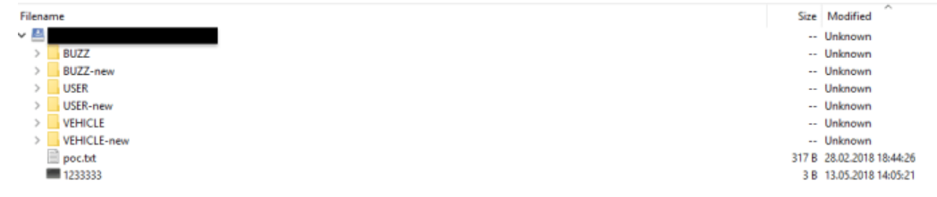
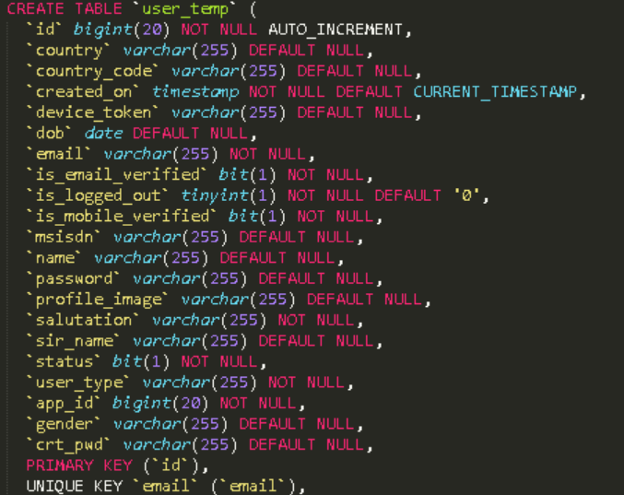
06
Honda Connect应用程序泄漏超过50,000名用户的个人信息
本田汽车印度公司通过Honda Connect应用程序泄漏超过50,000名用户的个人信息，这些信息存储在公开无保护的Amazon AWS S3 Bucket中。
专家最近发现两个公开的不安全的AWSBucket内包含一个未受保护的数据库，由本田Connect应用程序维护。
Honda Connect应用程序泄漏超过50,000名用户的个人信息
Honda Connect是一个智能手机应用程序，号称可以给用户带来安全感和安全性，同时可以为用户提供未来的多样性。
Honda Connect应用程序包括定期服务警报、服务预订/编辑、反馈系统、附近经销商和燃油泵定位器、我的文件（用于存储车辆的重要文件），燃料日志，SoS（一键式解决方案，让家人和朋友在紧急情况下知道你的确切位置）。
不安全的亚马逊AWS S3 Bucket泄漏了非常敏感的个人信息，例如姓名、用户及其可信联系人的电话号码、密码、性别、电子邮件地址，以及有关其车辆的信息，包括VIN，Connect ID等等。
Honda Connect应用程序泄漏超过50,000名用户的个人信息
Kromtech的安全研究人员已经报告了这种泄漏，他们并不是第一个发现泄漏的人，但是在安全研究员@Random_Robbie（twitter）之前，他留下了以下注释，名为poc.txt，日期为2018年2月28日

